Slide 1
Universidad del Desarrollo
Facultad de Medicina
Instituto Nacional del Cáncer
Diplomado de Oncología General
Curso “Metodología de Investigación”
Clase 07/08: La investigación científica en el área de la salud y la oncológica

Slide 2

LA INVESTIGACIÓN EN SALUD, EL CONTEXTO DE LA PANDEMIA/ENDEMIA DE COVID-19/SARS-COV-2 Y LA ONCOLOGÍA
“El Elefante en la habitación” o de cómo la Inequidad, los Determinantes Sociales en Salud, las Barreras y la Falta de oportunidad, dijeron presente.
Psi. Pablo Tapia N.

Slide 3
Confines meramente expositivos, que no exhaustivos, podríamos ordenarlas como:
1.- Básica, de corte biomédico centrada en mecanismos, funciones, estructuras y relaciones por debajo de la complejidad de lo humano.
2.- Clínica, que desde lo humano individual a colectivo se enfoca en la prevención, diagnóstico y tratamiento de la enfermedad sujeto a sujeto.
3.- Epidemiológica, que se centra en las formas de presentación de las enfermedades y sus vectores a nivel poblacional, y las relaciones e interrelaciones entre los sujetos y colectivos con todos ellos, incluyendo incluso al ambiente, la cultura y los ecosistemas.
4.- Psicosocial, centrada en los componentes y relaciones percibidas entre la enfermedad, la salud mental y los contextos sociales, emocionales, ambientales, y político-económicos a la base del malestar y bienestar de los sujetos, las poblaciones y su calidad de vida.
5.- Gestión, centrada en los procesos administrativos, económicos, de estructura y funcionamiento de los sistemas de salud, su dotación de RRHH, y los parámetros de respuesta a las necesidades de la población de cara a la atención en salud.
Tradiciones de Investigación en Salud

Slide 4
La aparición del virus Sars-Cov-2, se podría parafrasear como la crónica de una muerte anunciada. Teníamos los antecedentes frescos y levísimos de la gripa aviar y la porcina. Algunos más antiguos en la gripe Española y nuestro primer contacto con la influenza. Hasta la peste negra podríamos remontarnos, la lepra o a la peste de Atenas.
Todos sabíamos que pasaría, anuncios en papers, publicaciones, y en la propia historia de la humanidad y los sistemas de salud sobraban, sin embargo, no hicimos realmente nada para evitarlo.
Felizmente la letalidad es baja, aunque no necesariamente la mortalidad acumulada. Sin embargo, y tal como la lepra y la peste negra. El Sars-cov-2 promete hacerse pandémico, y las legítimas esperanzas en una vacuna, son puestas en duda por la propia OMS, de desempeño más bien pobre frente a la epidemia de Covid-19
La pandemia de Covid-19 que provoca el Sars-cov-2 se parece más a la peste negra y la lepra que las visitas de nuestras leves gripes previas, y como ellas, ha llegado para quedarse:
* Tiene larga incubación y tránsito,
* Sobrecarga y satura los sistemas sanitarios,
*Supone radicales cambios de hábitos y comportamientos para la población general y la gran mayoría de los profesionales de la salud.
* Le pega a los sistemas de salud y sociedades, allí donde más duele y menos hay, con mayor fuerza que otras enfermedades ya usuales en que obviábamos o lográbamos atenuar en parte la desigualdad y falta de recursos.
El SARS-Cov-2 ¿Endémico? y la
Pandemia de Covid-19

Slide 5
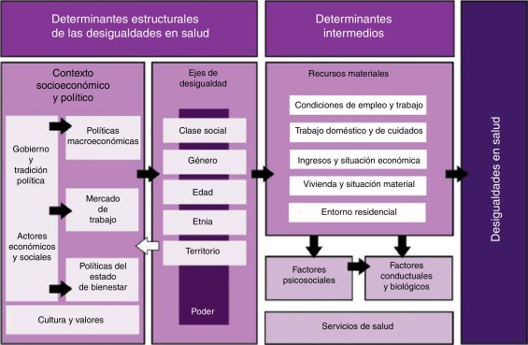
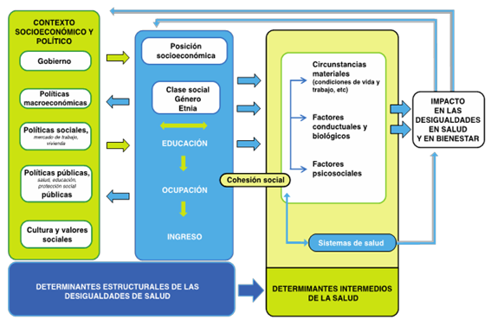
Inequidad en Salud

Slide 6
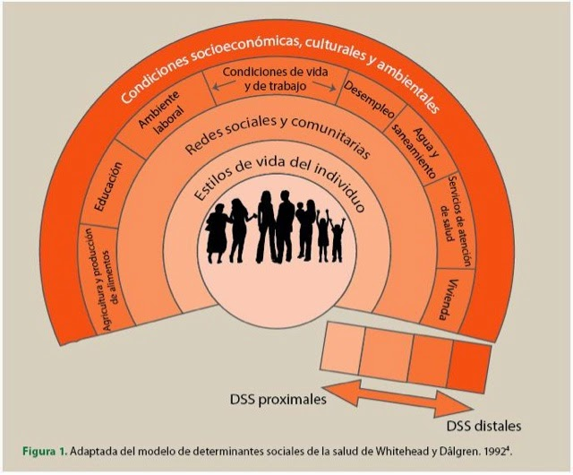
Determinantes Sociales en Salud

Slide 7
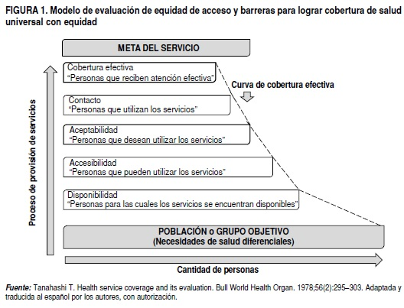
Barreras en Salud

Slide 8
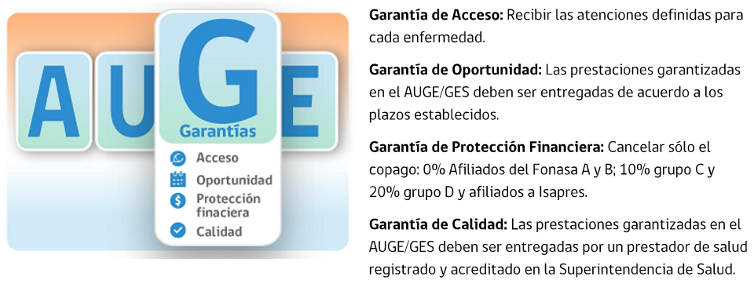
Oportunidad o Falta de oportunidad en Salud

Slide 9
- La prevención, promoción y alfabetización en Salud, se han hecho más críticas que nunca en la historia de la Salud Pública mundial.
- Las dudas históricas sobre el modelo de anclaje hospitalocéntrico versus las redes de Salud distribuida en complejidad y con base en APS han cobrado mayor vigencia que nunca antes, incluyendo las dudas sobre el modelo de negocios y hasta económico en la base de esas articulaciones.
- La comunicación en riesgo y crisis requiere ser revisada urgentemente, estandarizada con cánones científicos e instalada sobre la bases de la transparencia, credibilidad y simpleza. El primer eslabón de esa cadena de comunicaciones está en la relación profesional sanitario-usuario, desbordando incluso el modelo médico paciencia.
- La más invisible de las Tradiciones de Investigación en Salud, vista generalmente sólo dentro del campo de la Salud Pública y la Economía de la Salud: La Investigación en Gestión en Salud, se vuelve crítica para actualizar e instalar no sólo una respuesta sanitaria acorde, sino también para anticipar la respuesta sanitaria (de la mano con Políticas Públicas y Sociales ambiental, social y epidemiológicamente responsables) a futuras emergencias: v.g. otras pandemias, la crisis ambiental, la crisis económica ‘post’ covid-19, y el envejecimiento poblacional acelerado dentro de las ya obvias.
Investigar los Problemas del Modelo

